Slide 1
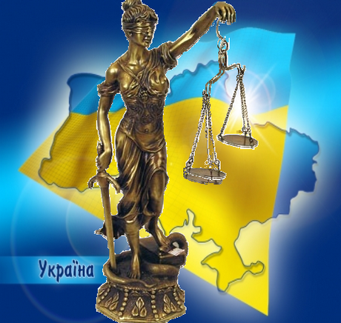
§ 60. Судова влада в Україні. Конституційний Суд України

Slide 2
Опанування матеріалу розділу дозволить: 
називати принципи судоустрою в Україні 
застосовувати поняття та терміни: правосуддя, судоустрій, судочинство 
описувати систему судів загальної юрисдикції, повноваження Конституційного Суду України 
аналізувати статті розділів VIII, XII Конституції України 
розрізняти правосуддя й судочинство; конституційне подання, конституційне звернення і конституційну скаргу
 характеризувати статус суддів, засади судочинства
 оцінювати роль судової влади в демократичній державі

Slide 3
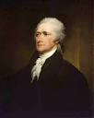
Александер Гамільтон ( 1755, Невіс — 1804, Нью-Йорк) — американський політик часів революції, один з найвидатніших мислителів .Секретар Джорджа Вашингтона під час Війни за незалежність. Обіймав в уряді Дж. Вашингтона посаду міністра фінансів та очолював партію федералістів.
ПЛАН
Основні засади судочинства
Поняття «судова влада»
Конституційний Суд України
Звернення до Конституційного Суду України

Slide 5
Юрисдикція судів поширюється на всі правовідносини, що виникають у державі ч.2 ст. 124 Конституції України
Юрисдикція – це компетентність органів судової влади :
1) розглядати цивільні кримінальні та інші справи;
2) вирішувати правові спори, питання (проблеми);
3) давати правову оцінку фактам;
4) застосовувати передбачені законом санкції

Slide 6
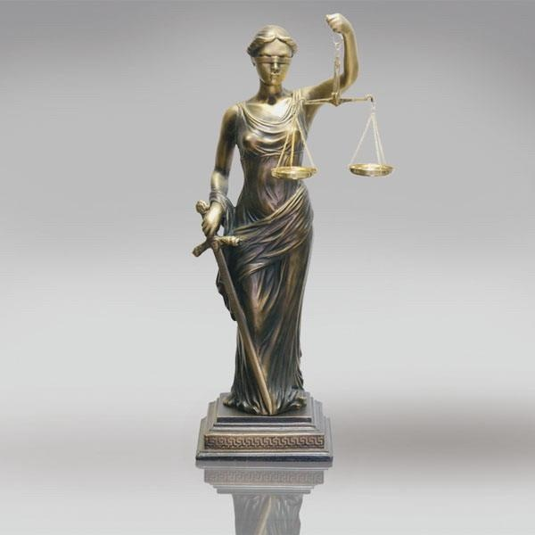
Це означає, що кожен із суб'єктів правовідносин у разі виникнення спору може звернутися до суду за його вирішенням, і що право особи на звернення до суду за вирішенням спору не може бути обмежене законом, іншими нормативно-правовими актами

Slide 7
Ознайомтеся з витягом з Конституції України та пригадайте або висловте припущення, що означають подані засади.
Стаття 129. Судя, здійснюючи правосудця, є незалежним та керується верховенством права.
Основними засадами судочинства є:
1) рівність усіх учасників судового процесу перед законом і судом;
2) забезпечення доведеності вини;
3) змагальність сторін і свобода в наданні ними суду своїх доказів і у доведенні перед судом їх переконливості;
4) підтримання публічного обвинувачення в суді прокурором;
5) забезпечення обвинуваченому права на захист;
6) гласність судового процесу та його повне фіксування технічними засобами;
7) розумні строки розгляду справи судом;
8) забезпечення права на апеляційний перегляд справи та у визначених законом випадках — на касаційне оскарження судового рішення;
9) обов'язковість судового рішення.

Slide 8
Важливо!
Принципи здійснення правосуддя в Україні отримали нормативне закріплення в статті 129 Конституції України, розділі І «Засади організації судової влади» Закону України «Про судоустрій і статус суддів» та інших нормативно-правових актах.

Slide 9
стаття 8 Конституції України декларує:
«Звернення до суду для захисту конституційних прав і свобод людини й громадянина безпосередньо на підставі Конституції України гарантується»
стаття 55 гарантує кожному право на оскарження в суді рішень, дій чи бездіяльності органів державної влади, органів місцевого самоврядування, посадових і службових осіб.

Slide 10
Принцип забезпечення права на перегляд справи та оскарження судового рішення є одним з елементів правового захисту учасників судового процесу. Він забезпечується інстанційною побудовою судової системи судів загальної юрисдикції України, яка передбачає повне чи часткове оскарження рішень суду першої інстанції, що не набрали (апеляція) або набрали (касація) законної сили у вищих судах. При цьому суд апеляційної інстанції вирішує питання факту й права, а суд касаційної інстанції — тільки права

Slide 11
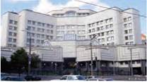
3 Конституційний Суд України є органом конституційної юрисдикції, який забезпечує верховенство Конституції України. Він вирішує питання про відповідність законів України та інших актів Конституції України, здійснює офіційне тлумачення Конституції України, а також інші повноваження відповідно до Конституції України.

Slide 12
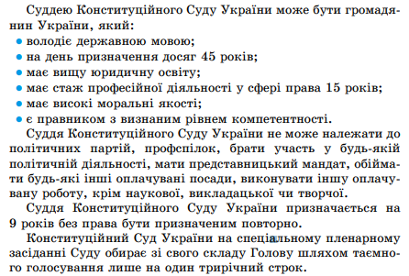

Slide 13
До повноважень Конституційного Суду належать: 
вирішення питань про відповідність Конституції України (конституційність) законів України та інших правових актів Верховної Ради України, актів Президента України, актів Кабінету Міністрів України, правових актів Верховної Ради Автономної Республіки Крим; 
офіційне тлумачення Конституції України;  надання за зверненням Президента України або щонайменше 45 народних депутатів України, або Кабінету Міністрів України висновків про відповідність Конституції України чинним міжнародним договорам України або тим міжнародним договорам, що вносяться до Верховної Ради України для надання згоди на їх обов’язковість;

Slide 14
До повноважень Конституційного Суду належать:
надання за зверненням Президента України або щонайменше 45 народних депутатів України висновків про відповідність Конституції України (конституційність) питань, які пропонуються для винесення на всеукраїнський референдум за народною ініціативою; 
надання за зверненням Верховної Ради України висновку щодо дотримання конституційної процедури розслідування й розгляду справи про усунення Президента України з посади в порядку імпічменту в межах, визначених статтями 111 і 151 Конституції України;  надання за зверненням Верховної Ради України висновку щодо відповідності законопроекту про внесення змін до Конституції України вимогам статей 157 і 158 Конституції України;

Slide 15
До повноважень Конституційного Суду належать:
надання за зверненням Верховної Ради України висновку щодо відповідності законопроекту про внесення змін до Конституції України вимогам статей 157 і 158 Конституції України;
 надання за зверненням Верховної Ради України висновку про порушення Верховною Радою Автономної Республіки Крим Конституції України або законів України; 
вирішення питань про відповідність Конституції України та законам України нормативно-правових актів Верховної Ради Автономної Республіки Крим за зверненням Президента України згідно з частиною 2 статті 137 Конституції України;
вирішення питань про відповідність Конституції України (конституційність) до законів України (їх окремих положень) за конституційною скаргою особи, яка вважає, що застосований в остаточному судовому рішенні в її справі закон України суперечить Конституції України

Slide 16
Конституційне звернення – це подане
до Суду письмове клопотання про надання висновку:
=Відповідності Конституції України чинного міжнародного договору України або міжнародного договору, що вноситься до Верховної Ради України для надання згоди на його обов’язковість.
=Відповідності Конституції України (конституційності) питань, які пропонуються для винесення на всеукраїнський референдум за народною ініціативою.
=Додержання конституційної процедури розслідування і розгляду справи про усунення Президента України з поста в порядку імпічменту.
=Відповідності законопроекту про внесення змін до Конституції України вимогам статей 157 і 158 Конституції України, що є обов'язковим елементом у процедурі внесення змін до Конституції України.
=Порушення Верховною Радою Автономної Республіки Крим Конституції України або законів України.
=Відповідності нормативно-правових актів Верховної Ради Автономної Республіки Крим Конституції України та законам України.

Slide 17
ІЗ ЗАКОНУ УКРАЇНИ «ПРО КОНСТИТУЦІЙНИЙ СУД УКРАЇНИ»
Стаття 53. Конституційне звернення
1. Конституційним зверненням є подане до Суду письмове клопотання про надання висновку щодо:
1) відповідності Конституції України чинного міжнародного договору України або міжнародного договору, що вноситься до Верховної Ради України для надання згоди на його обов'язковість;
2) відповідності Конституції України (конституційності) питань, які пропонуються для винесення на Всеукраїнський референдум за народною ініціативою;
3) додержання конституційної процедури розслідування й розгляду справи про усунення Президента України з поста в порядку імпічменту;
4) відповідності законопроекту про внесення змін до Конституції України вимогам статей 157 і 158 Конституції України;
5) порушення Верховною Радою Автономної Республіки Крим Конституції України або законів України;
6) відповідності нормативно-правових актів Верховної Ради Автономної Республіки Крим Конституції України та законам України.

Slide 18
Стаття 54. Суб’єкт права на конституційне звернення 1. Суб'єктами права на конституційне звернення є:
1) Президент України — за пунктами 1, 2, 6 частини першої статті 53 цього Закону, що випливає із статей 137, 151 Конституції України;
2) Верховна Рада України — за пунктами 3, 4, 5 частини першої статті 53 цього Закону, що випливає з пункту 28 частини першої статті 85, статей 151, 159 Конституції України;
3) Кабінет Міністрів України — за пунктом 1 частини першої статті 53 цього Закону, що випливає із статті 151 Конституції України;
4) щонайменше сорок п’ять народних депутатів України — за пунктами 1, 2 частини першої статті 53 цього Закону, що випливає із статті 151 Конституції України (...).
Однією з гілок державної влади є судова влада. Єдина судова система України будується за принципами територіальності, інстанційності, спеціалізації.
Особливе місце в судовій системі України займає Конституційний Суд України. Основними його завданнями є перевірка конституційності законів України, а також офіційне тлумачення Конституції України.
Конституційний Суд України розглядає конституційні подання, конституційні звернення, конституційні скарги.

Slide 19
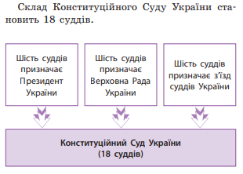

Slide 20
4

Slide 21
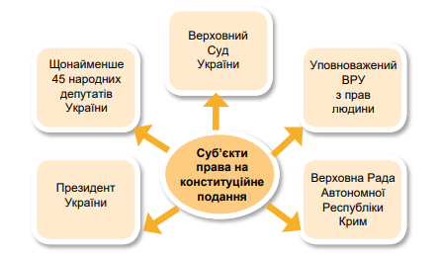
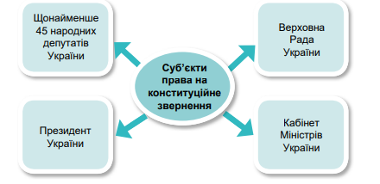
Конституційне подання – це подане
до Суду письмове клопотання щодо
визнання акта
( його окремих положень
неконституційним та офіційного
тлумачення Конституції України

Slide 22
Конституційне звернення – це подане
до Суду письмове клопотання про надання висновку:
=Відповідності Конституції України чинного міжнародного договору України або міжнародного договору, що вноситься до Верховної Ради України для надання згоди на його обов’язковість.
=Відповідності Конституції України (конституційності) питань, які пропонуються для винесення на всеукраїнський референдум за народною ініціативою.
=Додержання конституційної процедури розслідування і розгляду справи про усунення Президента України з поста в порядку імпічменту.
=Відповідності законопроекту про внесення змін до Конституції України вимогам статей 157 і 158 Конституції України, що є обов'язковим елементом у процедурі внесення змін до Конституції України.
=Порушення Верховною Радою Автономної Республіки Крим Конституції України або законів України.
=Відповідності нормативно-правових актів Верховної Ради Автономної Республіки Крим Конституції України та законам України.

Slide 23
Згідно зі статтею 55 Закону
конституційною скаргою є подане до Суду письмове клопотання щодо перевірки на відповідність Конституції України (конституційність) закону України (його окремих положень), що застосований в остаточному судовому рішенні у справі суб'єкта права на конституційну скаргу.
Фізичні та юридичні особи мають право звернутися до Конституційного Суду України зі скаргою перевірити конституційність застосованого закону.

Slide 24
Зразок конституційної скарги
До Конституційного Суду України
Скаржник:_____(ПІБ)
Адреса:______
Тел.:_____
електронна адреса:______
КОНСТИТУЦІЙНА СКАРГА
«_» ____ ____ року ______суд ухвалив остаточне рішення у справі_____.
Вважаю, що Закон, який застосував суд при вирішенні справи є неконституційним (не відповідає Конституції), а саме: ст.ст Закону України «Про __» не відповідає ____ст.ст. Конституції України.
Рогзляд справи судами
…….
Короткий зміст остаточного рішення
………
Обгрунтування неконституційності закону
….
Враховуючи викладене вище та керуючись ст. ст. 55,56 Закону України «Про Конституційний Суд України», -
Прошу:
Перевірити на відповідність ст.ст. ____ Конституції (конституційність) положення ст.ст.____ Закону України «Про ___».
Додатки:
1.
2.
Дата підпис

Slide 25
Д/З
§ 60. Судова влада в Україні. Конституційний Суд України
Запам’ятайте: принципи судоустрою, Конституційний Суд України, конституційне подання, конституційне звернення, конституційна скарга.
Подивіться в Інтернеті:
http://www.ccu.gov.ua/ — офіційний сайт Конституційного Суду України.

